Slide 1
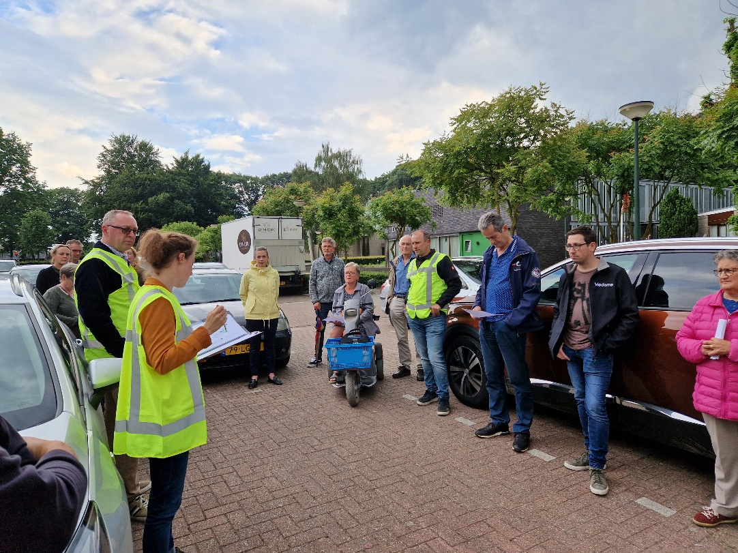
Kijk in de Wijk De Rips
7 juni 19.00-20.30 uur
Terugkoppeling
Verslag: 3
Datum verslag: 15 november 2022
Zaaknummer: 5699-2022
Aanwezigen: Willie van Geel (toezichthouder), Martijn de Greef (vakspecialist groen), Nikki Jansen (BOA), Pieter Klumpers (vakspecialist verkeer), Janne van Lankveld (BOA), Claire Laudij (beleidsmedewerker openbaar beheer, Gert-Jan Willems (projectleider openbaar beheer), Willeke van Zeeland (wethouder), Dorpsoverleg De Rips, inwoners De Rips

Slide 2
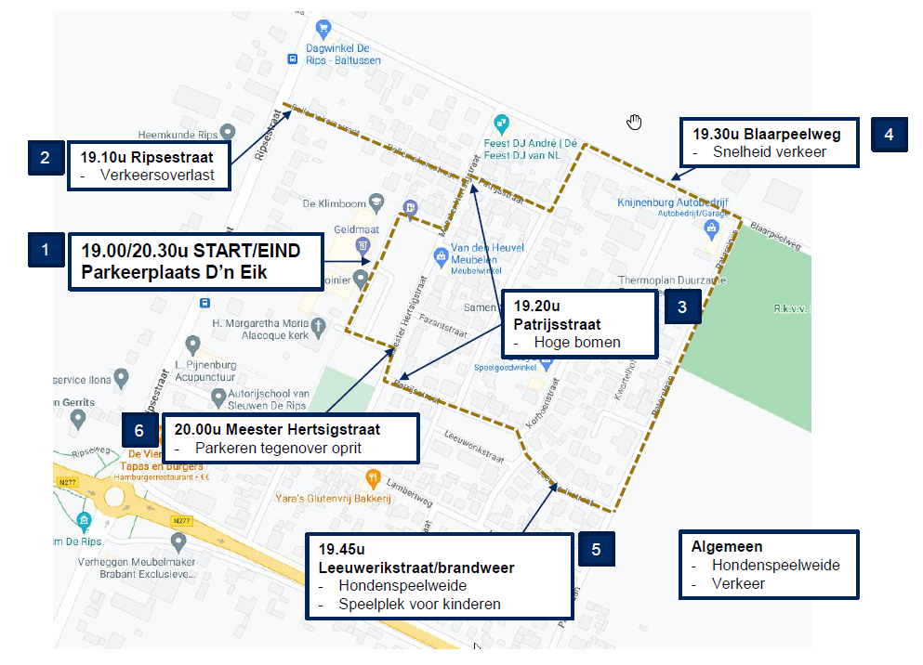
Planning/route

Slide 3
1. D’n Eik
Om 19.00 uur start op de parkeerplaats bij D’n Eik de Kijk in de Wijk in De Rips. De wethouder neemt het woord om iedereen welkom te heten. De medewerkers van de gemeente en de inwoners stellen zich kort voor, waarna de invulling van de avond wordt doorgenomen. Vooraf zijn de onderwerpen door inwoners aangemeld. Op basis van deze onderwerpen is een route en planning gemaakt en deze is vooraf gedeeld met de deelnemende inwoners. Al lopend komen we langs de verschillende locaties. De tijden waarop de locaties worden aangedaan zijn van tevoren gecommuniceerd, het staat inwoners vrij om de hele avond aanwezig te zijn of om per onderwerp aan te sluiten. Op de avond zelf kwamen er nog enkele vragen bij die niet op de agenda stonden. Deze zijn niet op de planning/route aangegeven, maar worden wel behandeld in de volgende pagina’s. Updates zijn schuingedrukt. Dit is het laatste terugkoppelingsverslag.

Slide 4
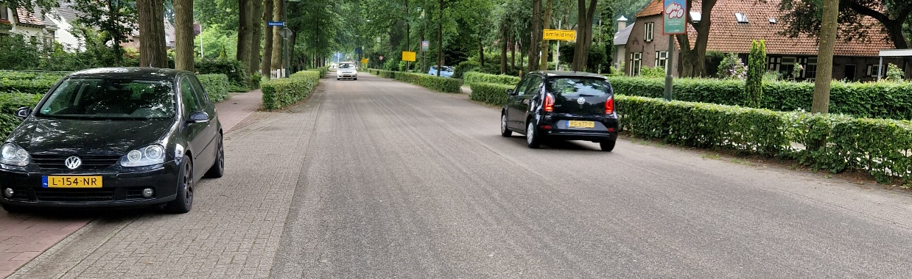
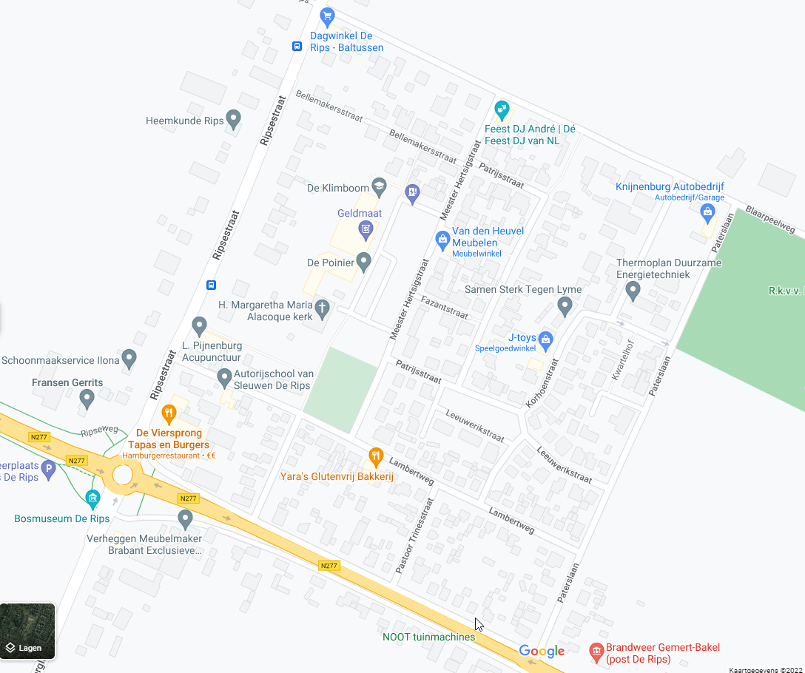
2. Ripsestraat
Ripsestraat
Onderwerp | Actie/reactie | Initiatief
Er wordt te hard gereden op de Ripsestraat. De drempel is te laag en de wegversmalling richting de rotonde zorgt ervoor dat verkeer juist sneller gaat rijden. Kunnen hier andere verkeersremmende maatregelen worden genomen (hogere drempel, flitskasten, lagere toegestane snelheid)? Ook is de wegmarkering hier vervaagd. | We hebben naar de Ripsestraat gekeken. Snelheidsremmers die we toepassen moeten voldoen aan de richtlijnen die hiervoor gelden. Dat betekent dat we geen steilere hellingen mogen toepassen dan passend voor de maximum snelheid. Flitspalen kunnen alleen worden geplaatst door het Openbaar Ministerie. Er ligt al markering bij binnenkomst in de bebouwde kom. Een verlaging van de maximum snelheid is op dit moment niet aan de orde. Mocht dat in de toekomst het geval zijn zullen we bijvoorbeeld ook met het openbaar vervoer bedrijf moeten kijken hoe we dit dan vorm kunnen geven zonder al te veel belemmeringen voor de bus. We hebben gekeken of de situatie vraagt om een snelle aanpak. Hierbij hebben we gekeken of er bijvoorbeeld in de afgelopen jaren (letsel)ongevallen hebben plaatsgevonden. Het aantal ongevallen bepaalt de prioriteit van een eventuele aanpak. Mochten er met kleine maatregelen snel een oplossing geboden kunnen worden, dan passen we die toe. Vaak zijn, indien blijkt dat er bijvoorbeeld daadwerkelijk te hard gereden wordt, ingrijpendere maatregelen nodig (om de snelheid terug te brengen). We pakken deze situaties aan zodra de weg in de planning staat voor groot onderhoud/reconstructie - tenzij de situatie zo onveilig is dat het nodig is om direct maatregelen toe te passen. In het geval van de Ripsestraat hebben we geen aanleiding gevonden om direct iets aan de situatie te veranderen. We zullen de melding over de wens voor verkeersremmende maatregelen noteren, zodat deze meegenomen zal worden zodra de weg wel wordt heringericht. Een verlaging van de maximum snelheid is dan mogelijk aan de orde. Dan zal ook gekeken worden of de huidige sluis niet beter vervangen zou kunnen worden door een of meerdere drempels/plateaus. Momenteel is nog niet bekend wanneer onderhoud gepland staat. In de tussentijd willen we het wel mogelijk maken om campagnemateriaal aan bijvoorbeeld buurtverenigingen beschikbaar te stellen. U kunt hierbij denken aan stickers, ‘Victor veilig pop’, etc. We zullen hierover communiceren via onze website en de lokale kranten. In maart 2022 hebben al displays op de Ripsestraat gehangen. Ook is er toen een radartelling gehouden. Een nieuwe telling met de displays zal nog dit jaar plaatsvinden. Die is ingepland vanaf 29 november. Een nieuwe radartelling zal in het voorjaar worden uitgevoerd. Wanneer u zelf iets zou willen ondernemen kan een melding van een onveilige verkeerssituatie worden gemaakt, om samen met VVN in actie te komen om de veiligheid te verbeteren. Deze melding kan gemaakt worden bij Veilig Verkeer Nederland: https://participatiepunt.vvn.nl/. | Gemeente

Slide 5
2. Ripsestraat (vervolg)
Ripsestraat
Onderwerp | Actie/reactie | Initiatief
Er is wortelopdruk op het fietspad richting Oploo. De nieuwe weg van De Rips richting Milheeze is wel heel mooi geworden. | De buitendienst van de gemeente is ter plaatse geweest. Zij hebben op een aantal plaatsen tegels in het fietspad herstraat. Meldingen van wortelopdruk kunnen door inwoners worden gedaan via de MOR: https://www.gemert-bakel.nl/producten/melding-openbare-ruimte | Gemeente
Een deel van de bomen aan de Ripsestraat is slecht. Daardoor valt dood hout uit de kronen op het fietspad en de weg. | Alle bomen binnen de bebouwde kom die in eigendom zijn van de gemeente worden elke 3 jaar geïnspecteerd en indien nodig gesnoeid of, als bomen ziek of gevaarlijk zijn, gekapt. Veel bomen aan de Ripsestraat staan echter op particuliere grond. Het is aan de eigenaren van die grond om de boom te onderhouden. In de gemeente heb je geen kapvergunning nodig om een boom op particulier terrein te kappen, tenzij deze op de Groene Kaart staat. Om 'benadeelde' eigenaren van deze waardevolle bomen te ondersteunen heeft de gemeente een bijdrageregeling. Eigenaren van waardevolle bomen worden financieel ondersteund in het onderhoud van hun bomen. Meer informatie is te lezen op: https://www.gemert-bakel.nl/producten/kappen-en-snoeien-bomen

Slide 6
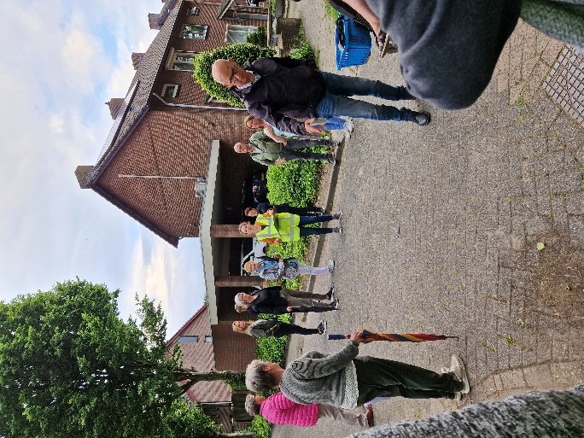
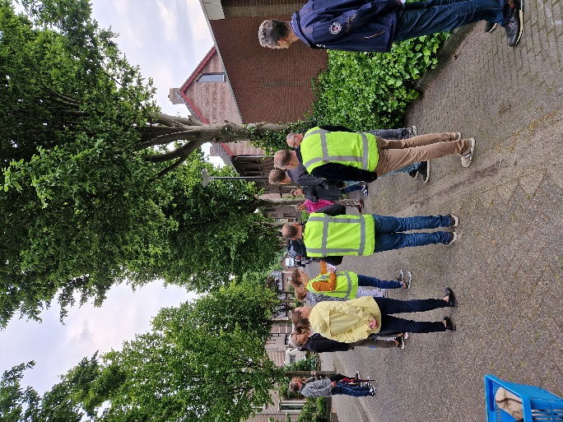
3. Patrijsstraat
Patrijsstraat
Onderwerp | Actie/reactie | Initiatief
De hoge bomen in de straat halen veel licht weg en zorgen voor veel stof. De wortels steken door het riool en inwoners moeten de reparatiekosten betalen. De bomen aan de noordkant van de weg zijn bovendien veel kleiner. Kunnen de bomen aan de zuidzijde verder gesnoeid worden? | Gemert-Bakel is een groene gemeente, de gemeente hecht veel waarde aan bomen. Bomen houden flora en fauna in stand, zorgen voor verkoeling en frisse lucht, etc. en dragen daardoor voor een grote mate bij aan de klimaatdoelen. Bomen worden in de bebouwde kom elke 3 jaar gecontroleerd en, indien nodig, gesnoeid. Het beleid in de gemeente is om bomen niet in een vorm te snoeien, ze mogen in de hoogte en breedte groeien. De bomen aan de noordzijde van de Patrijsstraat staan in verharding, waardoor zij kleiner blijven dan aan de zuidzijde. Zolang bomen geen gevaar voor de openbare ruimte, of extreme overlast voor de gemeenschap veroorzaken, kiezen we vanwege de grote groenwaarde voor behoud van bomen. Er wordt door inwoners aangegeven dat onder de grond wortels van de bomen voor problemen zorgen in het riool. Hiervan zijn de kosten voor de bewoners als de ingroei op eigen terrein is. Andersom zijn de kosten voor de gemeente als er schade is in gemeentegrond, ook al betreft het een particuliere boom (zie ook https://www.gemert-bakel.nl/producten/rioolverstopping). Door de vakspecialist riool is met een camera vanuit het hoofdriool gekeken tot aan de inlaat van de huisaansluiting van de woningen aan de Patrijsstraat. Hoewel dit geen garanties biedt voor de toekomst, is er momenteel geen wortelgroei in het riool zichtbaar. Wortels breken alleen door het riool als er al schade aan de rioolbuis is of als de rioolbuis is verouderd. Een mogelijkheid is om het ontstoppingsstuk te controleren, en indien nodig te vervangen voordat wortels schade kunnen opleveren. Wij zien momenteel vanuit riool en vanuit bomenbeheer geen noodzaak om de bomen te kappen of verder terug te snoeien. Wanneer de straat wordt gereconstrueerd kan nagedacht worden over een nieuwe, duurzame inrichting van de gehele straat. Een reconstructie staat momenteel nog niet op de planning.

Slide 7
3. Patrijsstraat (vervolg)
Patrijsstraat
Onderwerp | Actie/reactie | Initiatief
Het fiets-/voetpad tussen de Patrijsstraat en de Korhoenstraat staat niet als dusdanig aangegeven. Kan dit pad breder gemaakt worden, zodat fietsers en voetgangers makkelijker kunnen passeren? | In de huidige opzet gaat het hier duidelijk om een voetpad en niet om een fietspad: er staat geen bord dat de weg aanduidt als fietspad, het pad is niet rood gekleurd en er staan hekken bij het uiteinde aan de Patrijsstraat. Hekken worden niet geplaatst als dit een fietspad is. Het is hier onlogisch en onwenselijk om een fietspad aan te leggen, in verband met de uitkomst van het pad op de Korhoenstraat bij de uitritten van woningen. Fietsers tussen de Patrijsstraat en de Korhoenstraat kunnen fietsen via de Leeuwerikstraat.
Er zit een kuil in de weg op de hoek Patrijsstraat/Bellemakerstraat. | De buitendienst van de gemeente is ter plaatse geweest. Zij hebben het straatwerk hersteld. Meldingen over wegonderhoud kunnen door inwoners worden gedaan via de Melding Openbare Ruimte: https://www.gemert-bakel.nl/producten/melding-openbare-ruimte | Gemeente
De bomen op de groenstrook achter de woningen Patrijsstraat 13-21 wordt niet gesnoeid. | Deze strook is door de gemeente per 2005 in bruikleen gegeven bij de inwoners. In de huurovereenkomst is opgenomen dat het in de strook aanwezige groen gehandhaafd dient te blijven en het onderhoud van dit groen door inwoners voor eigen rekening op een deugdelijke wijze dient te gebeuren.

Slide 8
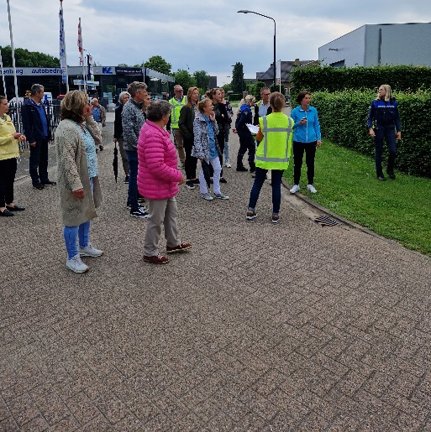
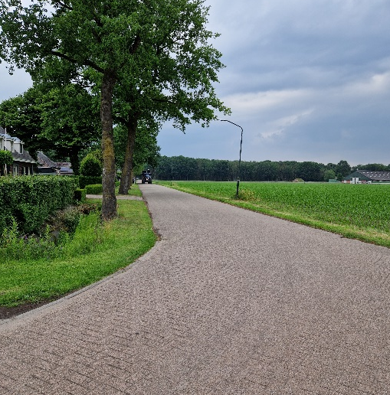
4. Blaarpeelweg
Blaarpeelweg
Onderwerp | Actie/reactie | Initiatief
Verkeer uit de zijstraten van rechts heeft hier voorrang, maar doorgaand verkeer let hier niet op. Kunnen hier verkeersborden worden neergezet die dat aangeven? | De verkeerssituatie is hier duidelijk, ook zonder verkeersbord: bestuurders moet voorrang verlenen aan verkeer dat van rechts komt. Het is de vraag of bestuurders die nu geen voorrang verlenen, door een verkeersbord wel voorrang verlenen. Verkeersborden kunnen ook het beeld vertroebelen. Er worden daarom geen borden geplaatst.
Verkeer (landbouwverkeer, luxe auto's en bestelauto's) rijden hard richting het zandpad. Het is hier een 30 km/u weg, maar er wordt veel harder gereden. Ook wordt er soms hard gereden door verkeer naar het sportpark. Dit is gevaarlijk voor fietsende kinderen die van en naar het sportpark rijden. Kunnen hier maatregelen tegen worden getroffen? De buurtbrigadier is ervan op de hoogte. Het lijkt alsof in Google Maps dit als doorgaande weg wordt aangeduid. | We hebben naar de situatie aan de Blaarpeelweg gekeken. We hebben gekeken of de situatie vraagt om een snelle aanpak. Hierbij hebben we gekeken of er bijvoorbeeld in de afgelopen jaren (letsel)ongevallen hebben plaatsgevonden. Het aantal ongevallen bepaalt de prioriteit van een eventuele aanpak. Mochten er met kleine maatregelen snel een oplossing geboden kunnen worden, dan passen we die toe. Vaak zijn, indien blijkt dat er bijvoorbeeld daadwerkelijk te hard gereden wordt, ingrijpendere maatregelen nodig (om de snelheid terug te brengen). We pakken deze situaties aan zodra de weg in de planning staat voor groot onderhoud/reconstructie - tenzij de situatie zo onveilig is dat het nodig is om direct maatregelen toe te passen. In het geval van de Blaarpeelweg hebben we geen aanleiding gevonden om direct iets aan de situatie te veranderen. We zullen de melding over de wens voor verkeersremmende maatregelen noteren, zodat deze meegenomen zal worden zodra de weg wel wordt heringericht. Momenteel is nog niet bekend wanneer dat zal zijn. In de tussentijd willen we het wel mogelijk maken om campagnemateriaal aan bijvoorbeeld buurtverenigingen beschikbaar te stellen. U kunt hierbij denken aan stickers, ‘Victor veilig pop’, etc. We zullen hierover communiceren via onze website en de lokale kranten. Wij adviseren ook de sportvereniging aandacht te vragen voor het verkeersgedag en wellicht een campagne te starten om eigen bezoekers te attenderen op hun snelheid. Iedereen kan bij Google Maps melden als ze denken dat er iets op de kaart niet klopt. Het is aan Google om dit over te nemen. Wanneer u zelf iets zou willen ondernemen kan een melding van een onveilige verkeerssituatie worden gemaakt, om samen met VVN in actie te komen om de veiligheid te verbeteren. Deze melding kan gemaakt worden bij Veilig Verkeer Nederland: https://participatiepunt.vvn.nl/. | Gemeente/ inwoners De Rips

Slide 9
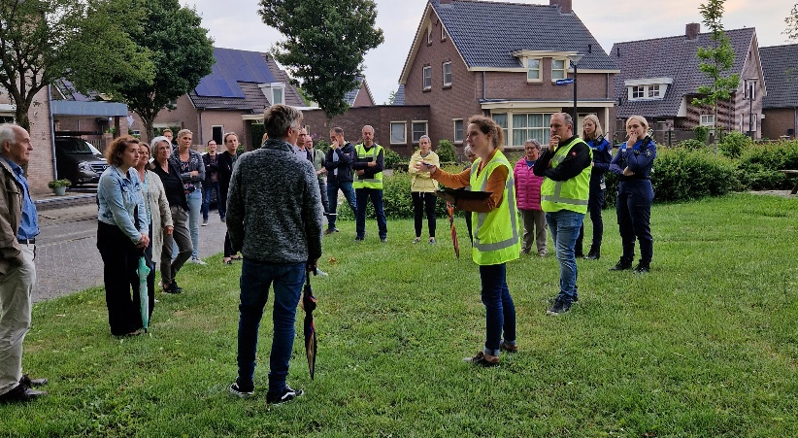
5. Leeuwerikstraat
Leeuwerikstraat
Onderwerp | Actie/reactie | Initiatief
Kan er hier een hondenuitrenveldje worden gecreëerd? Bijvoorbeeld in het nieuwe plan van de Paterslaan, de brandweerkazerne of de Leeuwerikstraat? | Een hondenuitrenplaats is een plek waar honden vrij rond mogen rennen en waar een opruimplicht geldt. Ten aanzien van de hondenuitrenplaatsen worden in ons beleid de volgende kaders gehanteerd: - De hondenuitrenplaatsen worden zo dicht mogelijk bij het middelpunt van de kernen gerealiseerd. - De hondenuitrenplaatsen worden geheel op bestaande gemeentegrond aangelegd. - Iedere hondenuitrenplaats is minimaal 400m2 groot. - Inwoners worden betrokken bij het aanwijzen van geschikte locaties. Hondenuitrenplaatsen worden door het college middels een besluit aangewezen. Tegen dit besluit is bezwaar en beroep mogelijk. Het is dus van belang om vooraf zo goed mogelijk voor draagvlak te zorgen. Ons gemeentebestuur hecht hier veel waarde aan. Het is mede aan de initiatiefnemers de uitdaging om dit draagvlak aan te tonen. Wij stellen voor dat u draagvlak onderzoekt bij hondenbezitters en aanwonenden van de beoogde locatie middels een handtekeningenactie. U kunt zich voorstellen dat meer handtekeningen ook meer draagvlak aantoont bij ons bestuur. Zodra u voor uw gevoel voldoende handtekeningen heeft verzameld dan horen wij graag van u en zullen wij uw initiatief bespreken met de wethouder. Vervolgens kunnen we bij groen licht de vervolgstappen gaan nemen. | Inwoners De Rips
Het speelveldje op de Leeuwerikstraat wordt slecht onderhouden. Het voetbalveld bij de school is een zandbak. Kan hier een pannakooi, Cruijf court of natuurspeelveldje komen? We willen graag dat de buurt aantrekkelijk blijft om met jonge kinderen hier te (blijven) wonen. | Inspectie, keuring en (indien nodig) onderhoud vinden op regelmatige basis plaats, alle toestellen in de openbare ruimte zijn opgenomen in het gemeentelijke beheersysteem en inspectieprogramma. Het speelbeleid wordt momenteel geëvalueerd. Na vaststelling van het nieuwe speelbeleid door de raad zal de buurt worden betrokken bij de plannen als De Rips op de planning staat voor renovatie. Indien (onderdelen van) toestellen in de tussentijd niet voldoen, vindt er onderhoud of vervanging plaats om de veiligheid te borgen. Indien er een defect is aan een toestel, graag altijd melden via de Melding Openbare Ruimte: https://www.gemert-bakel.nl/producten/melding-openbare-ruimte Het gras rond het speeltoestel is gesnoeid en het speeltoestel is in de planning opgenomen om regelmatig ‘vrij’ te maaien. | Gemeente

Slide 10
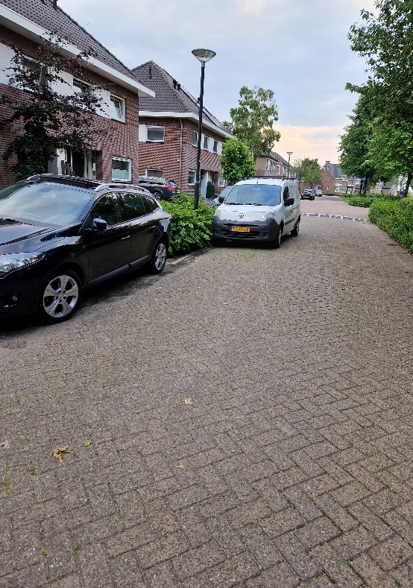
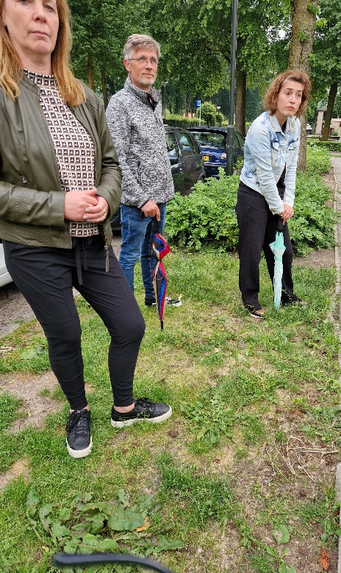
5. Leeuwerikstraat (vervolg)
Leeuwerikstraat
Onderwerp | Actie/reactie | Initiatief
De groenstrook langs de woningen van Stichting Mooiland heeft achterstallig onderhoud. In de aangrenzende groenstrook is een boom gekapt. Hier is geen onderbeplanting voor teruggekomen. | Deze groenstrook is in 2019 terug in beheer bij de gemeente gekomen. Een deel van de groenstrook is toe aan een renovatie. In de aangrenzende strook is een boom gekapt. In verband met het verteringsproces van de stobbe/wortels is dit deel van de groenstrook voorlopig ingezaaid met gras. Beide stroken zijn inmiddels gerenoveerd en voorzien van nieuwe beplanting. | Gemeente
Er staan hier auto's langs de weg geparkeerd, waardoor je moeilijk in- en uit kunt rijden. Kan hier een parkeerverbod komen? | Parkeren mag niet binnen een afstand van 5 meter tot een kruispunt. Een parkeerverbod is een fikse ingreep, die ook gehandhaafd moet worden. De Boa's zullen op deze locatie in eerste instanties waarschuwingen uitdelen op het moment dat er op plaatsen geparkeerd wordt waar dit niet is toegestaan. | Gemeente

Slide 11
6. Meester Hertsigstraat
Meester Hertsigstraat
Onderwerp | Actie/reactie | Initiatief
Het is lastig uitrijden i.v.m. geparkeerde auto's langs de straat | Geparkeerde auto’s op het weggedeelte zorgen voor hinder, in de directe omgeving zijn voldoende alternatieven voorhanden. Ergens anders parkeren vraagt om gedragsverandering. Het is vaak effectiever om het gesprek aan te gaan. Boa’s zullen met de parkeerders in gesprek gaan om te vragen of zij bij D'n Eik kunnen parkeren. Ook vragen we eigen initiatief van inwoners om elkaar aan te spreken als ze zien dat er fout of hinderlijk geparkeerd wordt, of bij Stichting Mooiland te vragen of zij hier een rol in kunnen spelen. | Gemeente/Inwoners De Rips
Kunnen hier extra parkeerhavens worden gemaakt ipv het groen? Het groen wordt hier slecht onderhouden. | De aanleg van een extra parkeervak zal hier ten koste gaan van de ondergrondse groeiruimte van de bomen in deze groenstrook en is dan ook niet mogelijk. Er is voldoende parkeerruimte in de directe omgeving. De bomen staan in een strook gras die regelmatig wordt gemaaid (beeldkwaliteitsniveau B) zoals de andere grasveldjes en -stroken in de gemeente.

Slide 12
+ Extra zaken
Onderwerp | Actie/reactie | Initiatief
Het is erg donker op de Lambertweg | Dit jaar staat worden enkele conventionele armaturen in de gemeente vervangen door LED armaturen. De Lambertweg in De Rips staat ook op deze lijst.
De achterste boom in het voetpad tussen de Meester Hertsigstraat en de Bellemakerstraat is niet gesnoeid omdat ze er niet bij kunnen. | Binnen de kom worden bomen elke 3 jaar gecontroleerd en indien nodig, gesnoeid. Door auto’s konden de snoeiers vorige keer niet bij deze boom. Zij zijn later teruggekomen om de boom alsnog te snoeien. Meldingen van laaghangende takken kunnen worden gedaan bij de Melding Openbare Ruimte: https://www.gemert-bakel.nl/producten/melding-openbare-ruimte
Een stuk kruidentuin achter de school is nu grasveld geworden. Kan hier een beweegtuin komen? | In de gemeente Gemert-Bakel zijn verschillende initiatieven geweest voor beweegtuinen. Deze beweegtuinen zijn op eigen initiatief en met eigen middelen van bewoners gerealiseerd. De ervaringen voor draagvlak voor een beweegtuin en het gebruik ervan lopen erg uiteen. In Milheeze wordt de beweegtuin wekelijks gebruikt, in Gemert wordt er weinig gebruik van gemaakt. In Bakel heeft de dorpsraad eerst een draagvlakonderzoek uitgevoerd middels een enquête. Hieruit bleek dat er geen animo was voor een beweegtuin en hebben zij dit idee ter zijde gelegd. Wij stellen voor dat u onderzoekt bij inwoners en verenigingen om te kijken of er behoefte is naar een beweegtuin en zo ja, naar wat voor toestellen is er interesse (Welke leeftijd? Type bewegingen? Soort sportbeoefening? Etc.) Er kan subsidie aangevraagd voor beweegtuinen worden aangevraagd via https://www.goedbeziggemertbakel.nl/beweeg-en-preventieakkoord-gemert-bakel/ | Inwoners De Rips
De laadpaal bij D’n Eik is al maanden stuk, kan deze gemaakt worden. | De melding is doorgegeven aan Vattenfall om te kijken wat er aan de hand is en indien nodig het probleem op te lossen. Er is nogmaals bij Vattenfall gevraagd om urgentie. Meldingen kunnen worden gedaan bij de Melding Openbare Ruimte: https://www.gemert-bakel.nl/producten/melding-openbare-ruimte | Gemeente
De begroeiing bij de inritten naar woningen in de Burgemeester Nooijenlaan is te hoog. | De gemeente Gemert-Bakel werkt aan natuurvriendelijke bermen. Dit doen we door bermen minder vaak te maaien en het maaisel af te voeren. Hierdoor krijgen inheemse kruiden de kans om tot groei en bloei te komen en vormen bermen belangrijke leef-, voedsel- en voortplantingsgebieden voor wilde bijen, vlinders en andere insecten maar ook voor vogels en kleine zoogdieren. De toegepaste beheervorm in de bermen aan de Burgemeester Nooijenlaan bleek inderdaad niet goed afgestemd op de vegetatie in deze bermen en de aanwezigheid van woningen/erven en inritten. De bermen in de directe omgeving van de woningen/erven zullen twee keer per jaar worden gemaaid (in plaats van ééns per twee jaar). De overige bermen worden één keer per jaar in oktober gemaaid. Bij het maaien van bermen proberen we altijd delen (ca. 15-30%) te laten staan als voedsel- en overwinteringsplaats voor dieren. | Gemeente

